Slide 1



FME dagen 2018
https://github.com/paalped/FME_Dagen_2018
Notes:
Hei mitt navn er Paal Pedersen
Jeg er GIS konsulent hos Geodata og har jobbet her i 5 måneder.
Jeg har tidligere jobbet 6, 8 år i kommune Enebakk 5,11 og Skedsmo 0,9
Og jeg mitt hovedområde er innen FME og Python, men interesserer meg for det meste innen IT løsninger

Slide 2


Når bruke Python i FME
25. september 2018
Notes:
Jeg har kun 15 minutter så dette blir en rask gjennom gang av noen eksempler på bruk av Python i FME.
Dere kan finne mine eksempler på github.com/paalped/FME_Dagen_2018

Slide 3
Når bør en bruke python i FME
FME kommer rett ut av boksen med mange transformere som kan løse de fleste situasjoner.
Bruk Knowledge Center om du ikke får løst oppgaven med transformere.
I FME jobber man på en og en feature av gangen.
Bruk Python hvis du ser at oppgaven kan forenkle vedlikeholdet ved bruk av kode..
Notes:
FME er egnet for et bredt spekter av brukere med forskjellig type kompetanse.

Slide 4
Hvorfor bruke Python i FME
Løse problemer hvor det ikke finnes en transformer
Høy fleksibilitet
Bedre kontroll ved massiv egenskaps håndtering
Eksempel; Heading og punkter

Slide 5
Hjulet oppfinnes på nytt hver dag, nyt det.
Vi advares konstant mot å finne opp hjulet på nytt, dette skjer hele tiden og i stedet for å føle at tiden var bortkastet, bør du heller nyte at du og kom fram til samme løsning. Deretter kan du evt. kaste oppfinnelsen din og ta i bruk den løsning som er smidigst.
Ved å lage egne implementasjoner utfordrer du hjernen til å lære mer og du får mer glede av jobben.
Ikke sett deg fast i et spor, hvis du tar opp et gammelt prosjekt fra flere år tilbake i tid og du ser at du ville gjort det samme i dag, da har du ikke forbedret deg.

Slide 6
Hvor kan Python brukes i FME:
Startup script, Navigator > Workspace parameter > Scripting
Private Scripted Parameter, Navigator > Private Parameters > type > Scripted Python
PythonCreator, Workspace Transformer
PythonCaller, Workspace Transformer
Shutdown script , Navigator > Workspace parameter > Scripting

Slide 7
Bruk Python 3.6 +
Support for Python 2.7 slutter 01.01.2020
Må 2.7 benyttes skriv den i Python 3 stil for å gjøre en fremtidig overgang lettere
- from __future__ import print_function, division, unicode_literals …
- Fungerer dessverre ikke i scripted parameters.
Python 2.7 vil IKKE følge med i nye utgivelser av FME etter 2020, slik at FME vil ikke kunne kjøre koden hvis den ikke er i python 3.X+ syntax.

Slide 8
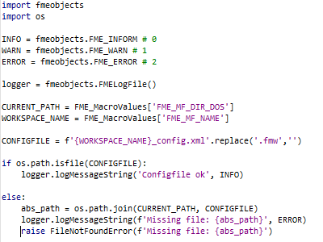
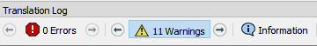
Startup Script
Kjører samtidig med Scripted Parameter
Vanskelig å debugge
Ligger sjult for standard brukeren
Bør kun brukes i sære tilfeller
Samme effekt kan oppnås ved bruk av scripted parameter
Bruk logger i stedet for print
Notes:
Hvis jobben er avhengig av at data er på plass i slutten av en tung modell, kan startup script benyttes til å utføre sjekken før modellen kjører, og avbryte hvis data ikke er på plass.

Slide 9
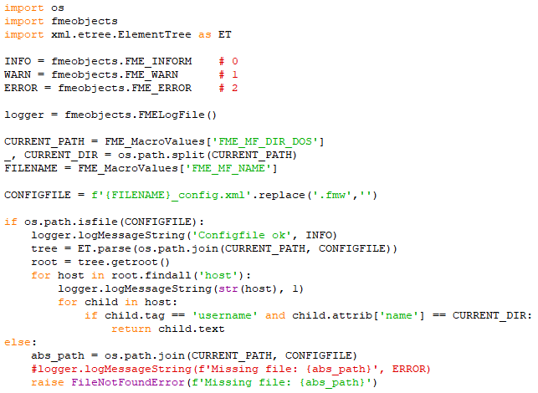
Scripted Parameter
Enkelt å hente parametere fra hvor som helst.
Notes:
I dette tilfelle kan vi kopiere .fmw og _config.xml til de forskjellige mappene. Og scriptet henter xml tag ut ifra hva mappen heter
I dette tilfelle kan vi parse en fil, og hente parameteren fra filen. Og parameteren hentes utfri navnet på mappen prosjektet ligger i.

Slide 10
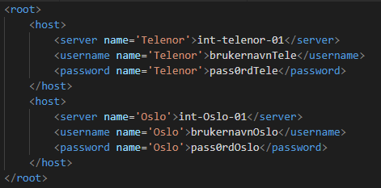
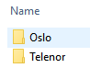
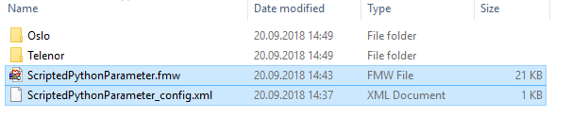
Scripted Parameter fortsetter
Fme_project_name_config.xml
Lik distrubisjon som snakker med forskjellig server, bruker, tjenester..
Bruk kryptering ved lagring av sensitiv infrastruktur
Notes:
Skal du distribuere et prosjekt til flere områder, som gjør samme oppgave men snakker med ulike servere, tjenester etc, kan man bruke Scripted Parameter til å forenkle prosessen

Slide 11
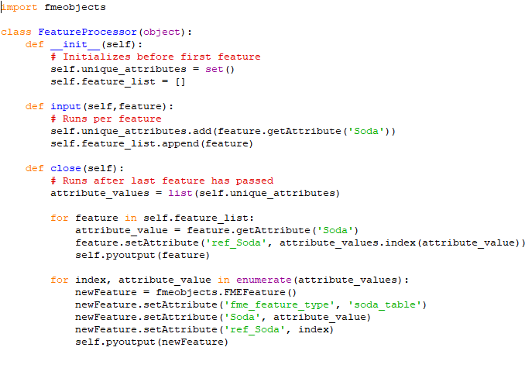
PythonCaller eksempel 1
Oppgave: redusere tabeller med redundante data til relasjons tabeller
- Generer nye feature per unike
attributt verdi
Oppdater original feature
med link til ny feature
Notes:
Vi har en tabell med egenskapen Soda som inneholder redundante data. Vi ønsker å trekke ut Soda som en egen relasjonstabell og beholde en index verdi som referer til riktig Soda i tabellen.
Alle originale feature får en ny attributt ‘ref_Soda’ som inneholder et tall.
Vi lager en ny feature type, en for hver unike Soda, og gir dem en id og Soda egenskapen.

Slide 12
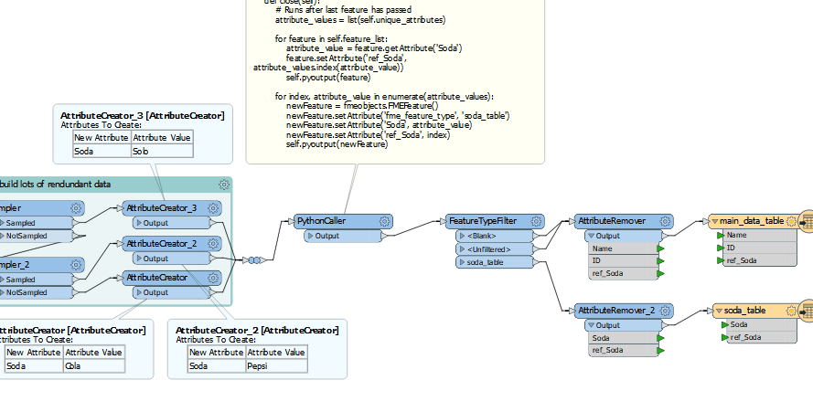
PythonCaller eksempel 1 fortsetter
https://github.com/paalped/FME_Dagen_2018

Slide 13
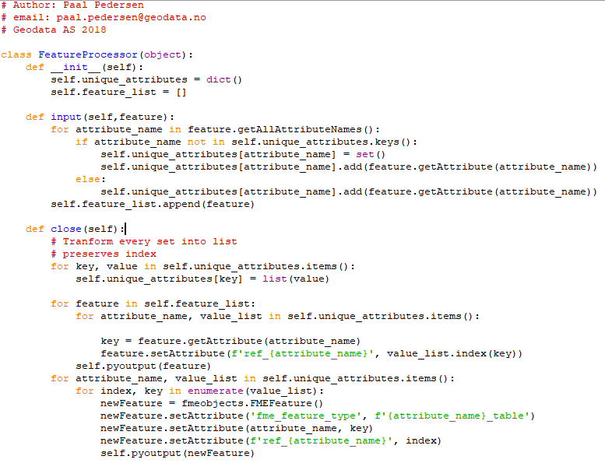
PythonCaller eksempel 2
I dette tilfelle ønsker vi å automatisere oppgaven i fra eksempel 1. Dvs at vi ønsker å gjøre oppgaven på alle attributter
Oppgave: redusere tabeller med redundante data til relasjons tabeller
Eksempel 1 og 2 holder data i minnet, for store datasett kan man mellomlagre resultater underveis.

Slide 14
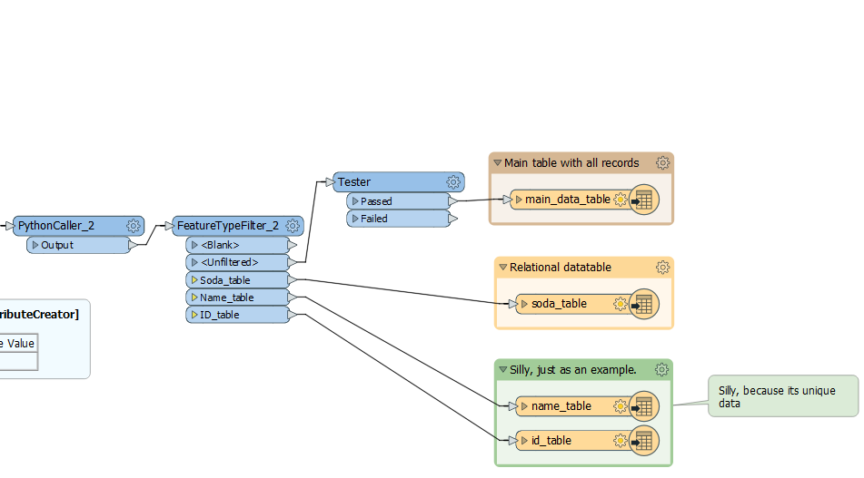
PythonCaller eksempel 2 fortsetter
Filtrer på ønsket feature type
Skriv til relasjonstabeller

Slide 15
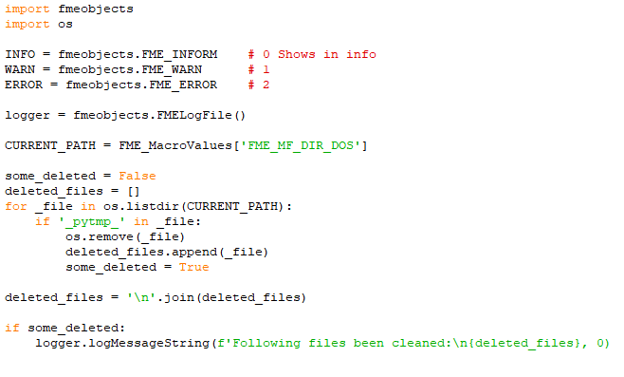
Shutdown Script
Opprydding av temporære filer
Notes:
Brukes det python script som skriver til filer som FME ikke har kontroll på, kan man bruke shutdown script til å rydde opp etter seg.

Slide 16
Takk for meg!
Paal S. Pedersen
https://github.com/paalped

